Slide 1
第九课
爱的教育
Sunnie wechat :CYbelieveyou

Slide 2
生词
1.改变：改变计划、改变心情、改变环境
2.紧张：紧张的生活，工作紧张、
紧张极了、特别紧张
6.心情：心情愉快、好心情、
心情不好、心情难过
3.表示：表示感谢、表示同意、没有表示
4.微笑：露出微笑、微笑的脸、
微笑的样子
5.激动：心情激动、很激动、激动得流泪

Slide 3
“时刻”与“一刻”
时刻：特别的时间点。
1.和朋友告别的时刻到了，我们流着泪说再见。
2.幸福的时刻总是太短。
一刻：某个重要的时间点，某一个很短的时间。
1.比赛结束的那一刻，大家高兴地抱在一起又叫又跳。
2.飞机落地的那一刻，乘客开始鼓掌。

Slide 4
否定形式
“N1+不+让/叫N2+V”，
“N1+ +让/叫+N2+不要/别+V”，
“N1+没+让/叫N2+V”
1.我不让他去上海。（我发出阻止他去上海的指令）
1.我没让他去上海。（我没有对他发出去上海的指令）
3.我让他别/不要去上海。（我发出阻止他去上海的指令）

Slide 5
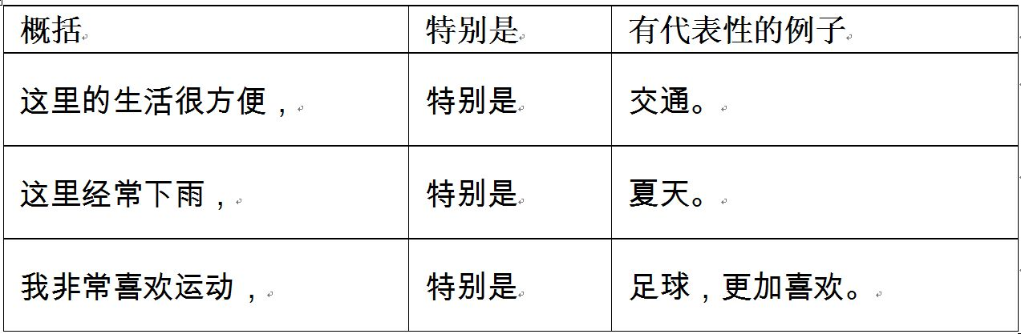
……，特别是……

